Slide 1
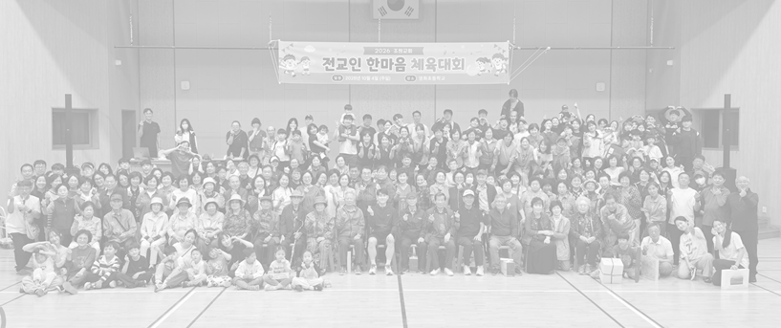
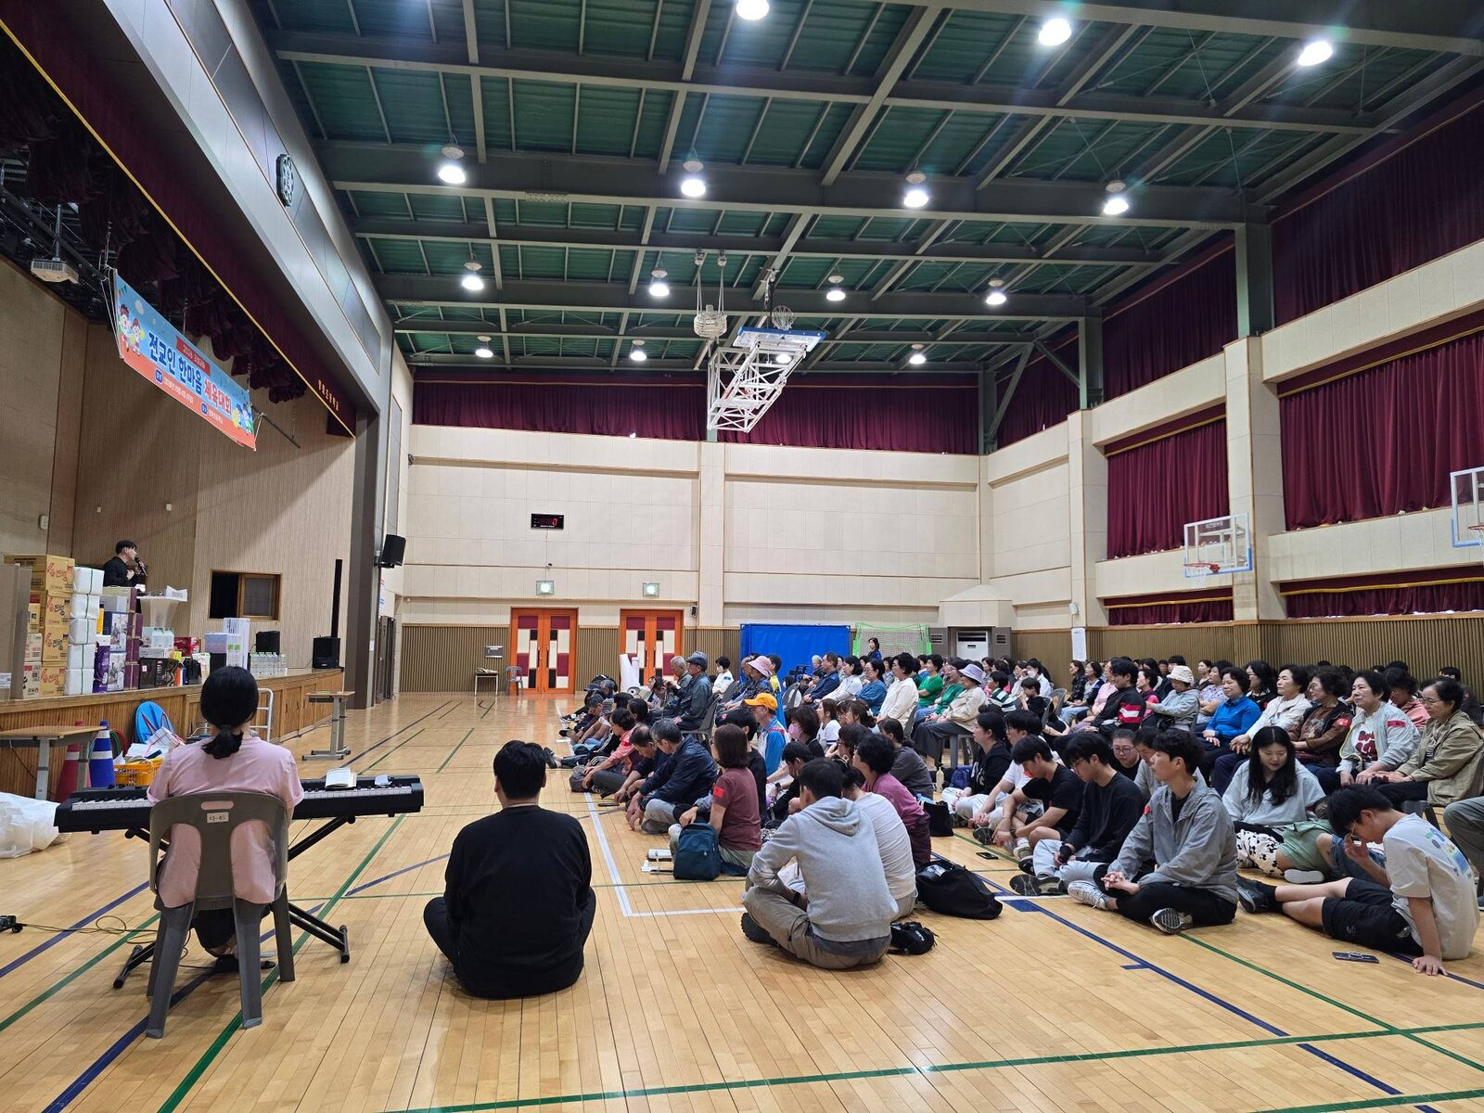
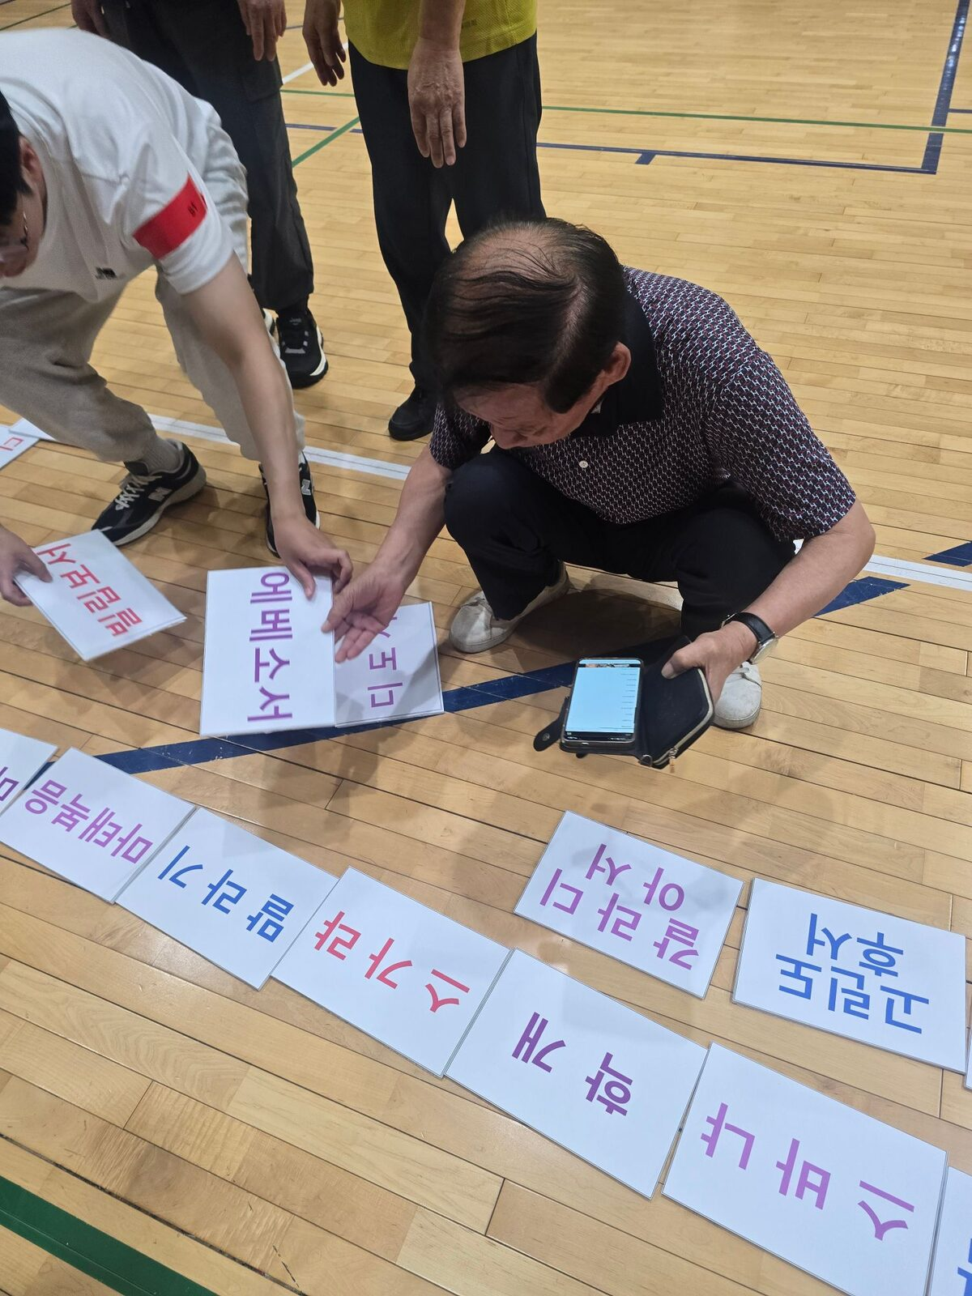
조원감리교회 문화홍보부 | 사후검토 회의
2026년 전교인
한마음 체육대회
사후검토
한 팀으로 뛰고, 한마음으로 웃은 하루를 돌아봅니다
회의 2026. 10. 17(토)
행사 2026. 10. 4(주일)
영화초등학교 실내체육관
문화홍보부 · 준비위원회 회의 자료
Notes:
10월 4일 체육대회를 계획 대비 실제로 돌아보고, 절차·정산·설문 결과를 바탕으로 내년 개선 과제를 결정하는 회의입니다.

Slide 2
순 서
회의 순서 (약 90분)
1
개요 / 일반 현황
5분
3~4쪽
참가 인원, 목적·목표 달성도, 준비 과정
2
현실태 / 문제점, 발전 방향
25분
5~11쪽
예산·계획 절차 점검, 시행 간 문제점, 8단계 승인 절차와 표준 일정
3
예산 집행 · 정산
15분
12~15쪽
수입·지출 총괄, 계획 대비 집행, 정산 확인 사항
4
만족도 설문 결과
10분
16~20쪽
영역별 점수, S-O-R 분석, 첫 참가자 분석, 제안
5
토 의
35분
21~22쪽
결정할 안건, 담당과 기한 확정, 결정 요청
Notes:
회의는 다섯 부분, 약 90분입니다. 각 부분의 해당 쪽 번호를 함께 적었습니다.

Slide 3
개요 / 일반 현황 (1/2)
1
일반 현황
구분 | 청팀 | 홍팀 | 합계 | 비율
목회자 / 사모 | 3 | 3 | 6 | 2.5%
남선교회 | 22 | 21 | 43 | 17.7%
여선교회 | 58 | 57 | 115 | 47.3%
청년부 | 13 | 13 | 26 | 10.7%
교회학교 (유치·아동·중고등) | 26 | 27 | 53 | 21.8%
합계 | 122 | 121 | 243 | 100%
일시 / 장소 : 2026. 10. 4(주일) 09:00~16:00 / 영화초등학교 실내체육관
주최 / 주관 : 문화홍보부 / 4남선교회 및 청장년
참가 인원 : 총 243명 (청팀 122명, 홍팀 121명)
진행 순서 : 개회 예배 → 국민체조 → 오전 경기(5종목) → 점심 → 오후 경기(7종목) → 시상·행운권 추첨 → 폐회 예배
2
목 적
1
교회 공동체의 하나 됨
2
세대 간 소통과 화합
3
선교회·부서 간 교제 확대
4
새가족 정착 지원
5
건강한 쉼과 기쁨의 회복
3
목표 달성도
범례
G
90% 이상
A
80~89%
R
70~79%
B
69% 이하
1
전교인 참여 250명
G
2
전 세대 참여 종목 12개 운영
G
3
협력 중심 경기 운영
G
243명 참여 (97%)
12개 종목 운영
단체·협동 종목 중심
4
안전사고 Zero
G
5
계획된 일정과 예산 준수
R
6
행사 후 공동체 연결
A
보고된 사고 없음
일정은 준수, 지출은 계획의 134%
모르던 성도와 가까워짐 54%
Notes:
참가 243명으로 목표 250명의 97%입니다. 목표 ⑤는 일정은 지켰지만 지출이 계획의 134%여서 R로 평가했습니다.

Slide 4
개요 / 일반 현황 (2/2)
1
주요 준비 과정
일자 | 주요 내용
9. 12.(토) | 문화홍보부가 4남선교회·청장년 주관으로 준비를 요청함. 전문업체 위탁은 협의되지 않음. 장소는 영화초등학교, 식사는 뷔페식 배식으로 협의함.
9. 13.(주일) | 준비 기간이 짧다는 우려(약 3주, 추석 연휴 제외 시 실질 2주)가 있었으나 진행하기로 함. 1차 준비 모임. 2024년 계획안·결과보고서를 참고함.
9. 14.(월) | 체육관과 보유 교구를 확인함. 체육관이 다소 좁아 경기 물품은 교회에서 모두 준비하기로 함.
9. 15.(화) | 계획안 초안(0915)을 공유하고 종목·예산·역할 분담에 대한 검토 의견을 받음.
9. 16.(수) | 기획위원(7명)이 1인 10만 원씩 찬조해 1등 경품(70만 원 상당)을 마련하자는 제안에 전원 찬성함. ※ 실제 찬조금은 80만 원(14쪽)
9. 19.(토) | 수정 계획안(0919) 작성. 행운권 경품 후보 검토, 포스터와 표어 "달려라 믿음으로! 뭉쳐라 사랑으로!" 확정.
9. 20.(주일) | 준비위원 회의에서 팀 구성, 기념품, 경품, 준비물 담당을 확정함.
9월 하순 | 기념수건 240장 발주(990,600원). 최종 안내 광고와 팀 명단 확정. 총감독 일부가 해외 일정으로 교체됨.
10. 4.(주일) | 체육대회 진행.
준비 과정 평가 촉박한 일정과 업체 위탁 무산이라는 어려움 속에서도 단체 대화방으로 빠르게 소통하며 약 3주 만에 준비를 마침. 기획위원 찬조와 역할 분담으로 예산 부담을 줄이고, 전교인 기념품 중심으로 바꿔 모두가 함께 기뻐하는 행사가 되도록 함.
Notes:
준비 기간은 실질 2주였습니다. 기획위원 찬조는 제안 70만 원, 계획 90만 원, 실제 80만 원으로 자료마다 달라 정산 때 확인이 필요합니다.

Slide 5
체육대회 시행 절차 정립 필요 (1/7)
1
먼저 확인할 것 : 예산에 반영되어 있는가
체육대회 준비는 재무부가 「구역회 확정 예산서」에서 체육대회 금액을 확인하는 데서 시작함 (근거: 기독교대한감리회 「교리와 장정」 2025년판)
상황 | 필요한 결의 | 근거
① 올해 예산에 과목이 있고 금액도 충분함 | 추가 결의 없음. 계획·승인 절차(8쪽)와 지출 절차(9쪽)를 따르며, 담임목사 승인은 반드시 받음 ※ ‘결의 없음’은 결의가 필요 없다는 뜻일 뿐, 담임목사 승인이 필요 없다는 뜻이 아님 | 의회법 제34조 ③항 조직과 행정법 제15조 ②항, 제46조
② 과목은 있으나 금액이 부족해 다른 과목에서 옮겨 와야 함 | 교회 재정 내규의 전용 한도 이내이면 임원회 결의 후 다음 구역회에 보고 | 의회법 제24조
③ 올해 예산에 없는 신규 행사이거나, 승인액을 기준(내규) 이상 초과함 | 예비비 범위 이내이면 임원회 결의로 처리. 범위를 넘으면 임시 구역회 의결(담임자 또는 구역회 회원 3분의 1 이상 청원 → 감리사 소집, 7일 전 지면 공고) | 의회법 제24조 의회법 제30조 ②·③항
④ 내년에 여는 행사 | 신년도 예산안에 넣어 정기 당회(11~12월)에 보고하고 정기 구역회(12~1월)에서 확정 | 의회법 제20·35조
「교리와 장정」 확인 결과 유의할 점
기획위원회 의결만으로 예산을 초과해 집행할 수 없음 (예산은 구역회가 확정함 — 의회법 제34조 ③항)
②·③의 ‘전용 한도’, ‘예비비’, ‘초과 기준’은 교회 재정 내규로 정해야 하며, 내규가 없으면 먼저 제정함 (11쪽 후속 과제)
결의가 끝나기 전에는 대관 계약금이나 물품 구입비도 지출하지 않음
Notes:
모든 출발점은 구역회가 확정한 예산서에 체육대회 금액이 있는지 확인하는 것입니다. 조문 번호는 교리와 장정 원문으로 다시 확인해 주세요.

Slide 6
체육대회 시행 절차 정립 필요 (2/7)
2
현행 계획 절차 (7단계)
3
이번 계획서에 담긴 내용
문제 : 책임자 지정 후 승인 단계가 없음
단계 | 담당 | 내용
1. 주관 부서·책임자 지정 | 담임목사 | 담임목사가 주관 부서와 준비 책임자를 임명. 여러 부서·선교회가 함께하면 준비위원회를 두되 지출 책임은 주관 부서장에게 둠
2. 계획서 작성 | 주관 부서 | 계획서 항목(오른쪽 표)을 채우고 예산서를 붙임
3. 재무부 검토 | 재무부 | 예산 과목·잔액·필요한 결의 확인(5쪽 표), 참가비·후원금 수입 처리 방법 결정
4. 기획위원회 협의 | 기획위원회 | 일정, 다른 행사와 중복, 안전 대책, 예산 규모 조율 (의회법 제27조)
5. 필요한 결의 | 임원회·구역회 | 5쪽 ②·③에 해당하면 결의하고 회의록을 계획서에 첨부. 행사 후 남는 비품 구입은 임원회 승인 (행정법 제48조 ⑥항)
6. 준비와 시행 | 주관 부서 | 담임자 책임 아래 준비하고 모든 지출은 지출 절차를 따름
7. 결과보고 | 주관 부서 | 결과보고서와 정산서를 재무부에 제출
항목 | 반영
1. 행사명 | 반영
2. 목적과 배경 | 미반영
3. 일시와 장소 | 반영
4. 대상과 예상 인원 | 반영
5. 진행 순서 | 반영
6. 담당 | 반영
7. 안전 대책 | 반영
8. 재원(예산서) | 반영
9. 근거 결의 | 미반영
10. 평가와 보고 | 미반영
10개 항목 중 7개 반영. 목적, 근거 결의, 평가·보고가 빠져 승인·정산의 근거가 약했음
Notes:
현행 7단계에는 담임목사 승인 단계가 없고, 이번 계획서에는 목적, 근거 결의, 평가·보고 항목이 빠져 있었습니다.

Slide 7
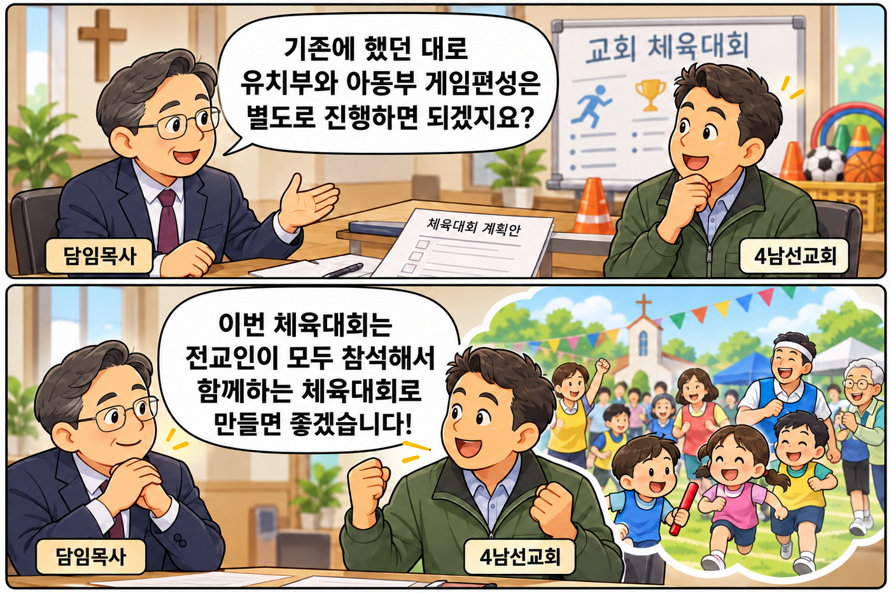
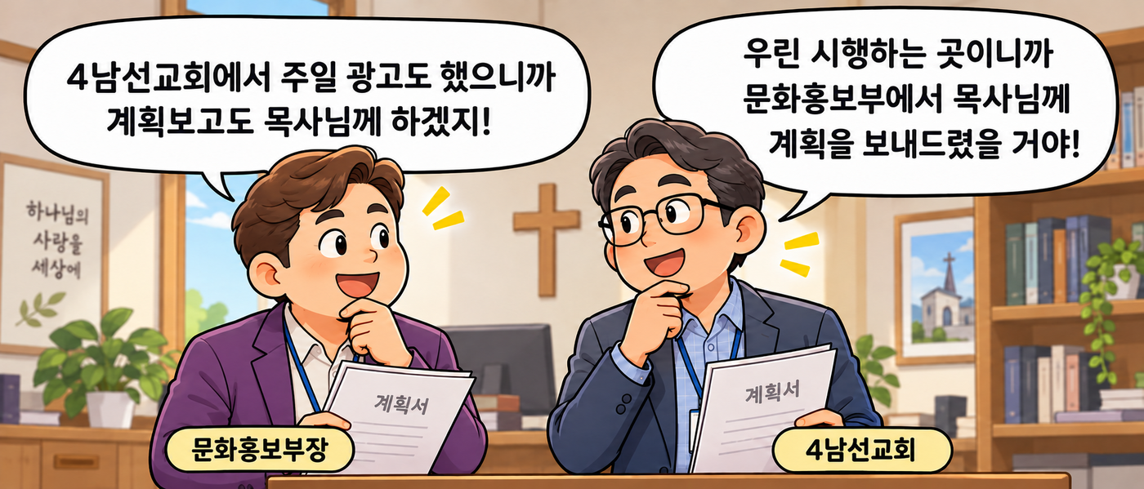
체육대회 시행 절차 정립 필요 (3/7)
4
시행 간 문제점
① 의사소통 혼선 — 계획 검토 시간 부족
  담임목사가 행사 하루 전에야 계획을 확인함
  담임목사: “유치부·아동부 게임은 기존처럼 별도로 진행하겠지?”
  4남선교회: “이번엔 전교인이 함께하는 체육대회로 만들어야지!”
② 보고 체계 이원화
  문화홍보부장: “4남선교회가 주일 광고도 했으니 계획 보고도 했겠지!”
  4남선교회: “우리는 시행 부서니까 문화홍보부가 목사님께 보고했겠지!”
③ 예산 승인 절차 준수 미흡
  담임목사 승인 후 집행해야 하나, 집행 후 승인됨
  4남선교회는 예산이 통장에 입금되자 승인된 것으로 판단하고 집행함
  예산은 연초 구역회에서 확정하고, 집행 계획은 행사 2주 전까지 담임목사 승인으로 확정해야 함 (의회법)
Notes:
문제의 공통 원인은 승인 단계, 단계별 기한, 단일 보고 창구가 없었다는 점입니다.

Slide 8
체육대회 시행 절차 정립 필요 (4/7)
5
발전 방안 ① — 8단계 계획·승인 절차
기존 7단계에 담임목사 최종 승인(6단계)을 넣어 8단계로 변경. 승인 전에는 예산 집행과 대외 공지를 하지 않음
단계 | 내용 | 담당 | 세부 내용
1 | 주관 부서·책임자 지정 | 담임목사 | 주관 부서와 준비 책임자를 지정. 여러 부서·선교회가 함께하면 준비위원회를 두되 지휘·보고 책임은 주관 부서장에게 둠 (조직과 행정법 제31·38·44조)
2 | 계획서 작성 | 주관 부서 | 계획서 13개 항목(10쪽)을 채우고 예산서를 첨부
3 | 재무부 검토 | 재무부 | 예산 과목·잔액·필요한 결의(5쪽 표)를 확인해 검토 의견을 적음. 참가비·후원금 수입 처리 방법 검토
4 | 기획위원회 협의 | 기획위원회 | 일정, 다른 행사와 중복, 안전 대책, 예산 규모 조율 (의회법 제27조)
5 | 필요한 결의 | 임원회·임시 구역회 | 5쪽 ②·③에 해당할 때만 거침. 회의록에 계획서 첨부
6 | 담임목사 최종 승인 (신설) | 담임목사 | 결재란에 서명. 결재가 끝난 계획서만 효력이 있음
7 | 준비와 시행 | 주관 부서 | 승인된 계획서대로 준비, 지출은 9쪽 절차를 따름. 계획 변경 시 주관 부서장이 다시 보고
8 | 결과보고 | 주관 부서 | 행사 후 14일 이내 결과보고서·정산서 제출 (10쪽 기준)
단일 보고 창구 원칙
담임목사 보고와 결재 상신은 주관 부서장만 함. 협력 부서와 선교회는 주관 부서를 통해서만 보고함
주일 광고 등 대외 공지는 6단계 승인 이후에 함. 광고가 나갔다고 보고나 승인이 끝난 것으로 보지 않음
Notes:
기존 7단계에 담임목사 최종 승인 단계를 넣어 8단계로 바꿉니다. 승인 전에는 예산 집행과 광고를 하지 않습니다.

Slide 9
체육대회 시행 절차 정립 필요 (5/7)
6
발전 방안 ② — 표준 일정표 (행사일 = D)
계획서는 행사 30일 전(D-30)까지 제출하고, 담임목사 승인은 14일 전(D-14)까지 마침. 기획위원회 협의 결과에 따라 조정 가능
시점 | 할 일 | 담당 | 비고
D-45 | 주관 부서·준비 책임자 지정 | 담임목사 | 임시 구역회가 필요하면(5쪽 ③) 소집 청원과 7일 전 공고 기간을 고려해 이때 계획서를 제출
D-30 | 계획서·예산서 제출 | 주관 부서
D-25 | 예산 과목·잔액·필요 결의 검토 | 재무부
D-21 | 기획위원회 협의 (일정·중복·안전·예산 규모) | 기획위원회
D-14 | 담임목사 최종 승인 | 담임목사 | 승인 전 광고·집행 금지
D-10 | 예산 집행 개시, 주일 광고 | 재무부·주관 부서 | 결재된 계획서 사본 확인 후
D-3 | 최종 점검 (인원·물품·안전·우천 대비) | 주관 부서
D+14 | 결과보고서·정산서 제출 | 주관 부서 | 올해는 10. 18.(일)
예산 집행·지출 절차 개선
재무부는 담임목사 결재가 끝난 계획서 사본을 확인한 뒤에만 지출함
지출결의서에 따른 청구 지급이 원칙. 주관 부서가 지출결의서와 증빙(견적서·영수증)을 재무부에 제출한 뒤 지급
불가피한 선지급은 가지급금으로 처리하고 지급 근거(결재된 계획서)를 장부에 적음
참가비·후원금은 교회 회계로 수납하고, 주관 부서가 따로 보관하거나 쓰지 않음
재무부 업무지침에 이 절차를 반영함 (조직과 행정법 제46조 ③항)
Notes:
계획서는 D-30, 담임목사 승인은 D-14까지 마칩니다. 임시 구역회가 필요하면 D-45까지 계획서를 앞당깁니다.

Slide 10
체육대회 시행 절차 정립 필요 (6/7)
7
발전 방안 ③ — 계획서 기재 항목 (13개)
# | 항목 | 구분 | 포함 내용
1 | 행사명 | 필수 | 예: 조원감리교회 한마음 체육대회
2 | 목적과 배경 | 권장 | 행사를 여는 이유와 기대하는 결과
3 | 일시와 장소 | 필수 | 날짜, 시간, 장소, 우천 시 대체 일정 또는 실내 장소
4 | 대상과 예상 인원 | 필수 | 참가 대상, 예상 인원, 팀 편성 방법
5 | 연령별 프로그램 운영 | 필수(신설) | 유치부·아동부 별도 진행 여부와 그 이유
6 | 진행 순서 | 필수 | 개회 예배, 종목, 식사, 시상, 폐회 등 시간표
7 | 담당 | 필수 | 주관 부서, 책임자, 협력 부서·선교회, 종목·식사·안전·회계 담당
8 | 안전 대책 | 필수 | 구급함·응급 연락처, 안전 담당자, 행사보험 가입 여부
9 | 재원 | 필수 | 수입·지출 예산서, 예산 과목, 회계 구분
10 | 수입 처리 | 해당 시 필수(신설) | 참가비·후원금의 수납 방법과 교회 회계 편입 방법
11 | 근거 결의 | 필수 | 구역회 예산 확정일, 임원회 결의 등 회의록 날짜
12 | 평가와 보고 | 필수 | 결과보고서 제출 기한과 보고 대상
13 | 결재란 | 필수(신설) | 작성 부서장 → 재무부장(검토 의견) → 담임목사(승인), 서명과 날짜
결과보고 및 정산
제출: 행사 후 14일 이내 재무부와 담임목사에게
결과보고서: 참가 인원, 진행 결과, 안전사고 유무, 잘된 점·개선할 점, 다음 행사 건의
정산서: 예산 대비 집행액, 지출 증빙, 가지급금 정산, 참가비·후원금 수입, 잔액 반납
보고 경로: 재무부가 분기 임원회에 보고(의회법 제24조 ②항), 연간 결산에 반영해 구역회 보고
기록 보관: 계획서·회의록·결과보고서·정산서를 한 묶음으로 보관
Notes:
계획서만 보고도 누가, 언제, 어디서, 얼마로, 어떤 근거로 하는지 알 수 있어야 합니다. 신설 항목 3개를 더해 13개 항목으로 바꿉니다.

Slide 11
체육대회 시행 절차 정립 필요 (7/7)
8
발전 방안 ④ — 문제점과 개선 사항 체크리스트
# | 문제점 | 원인 | 개선 사항
1 | 담임목사가 행사 하루 전에야 계획을 확인함 | 단계별 기한이 없음 | 계획서 D-30 제출, 담임목사 승인 D-14 완료
2 | 유치부·아동부 별도 진행 여부에 대한 이해가 다름 | 계획서에 연령별 운영 항목이 없음 | ‘연령별 프로그램 운영’ 항목 신설
3 | 주관 부서와 4남선교회가 서로 보고했으리라 여김 | 보고 책임자가 없음, 주일 광고를 보고로 오인 | 주관 부서장 단일 보고, 광고는 승인 이후
4 | 담임목사 승인 전에 예산이 집행됨 | 절차에 승인 단계가 없음 | 최종 승인 단계(6단계)와 결재란 신설
5 | 통장 입금을 승인으로 판단해 집행함 | 승인 확인 없이 자치기관 통장으로 일괄 이체 | 결재 확인 후 청구 지급, 일괄 이체 금지
6 | 예산 확정 시점(연초 구역회 vs 행사 1달 전)이 자료마다 다름 | 예산 확정과 집행 계획 확정을 구분하지 않음 | 예산은 정기 구역회, 집행 계획은 담임목사 승인으로 구분
후속 과제
교회 재정 내규에 예비비 과목, 임원회 전용 한도, 예산 초과 기준(금액 또는 비율)을 정함
다음 정기 당회의 신년도 계획안에 체육대회를 포함하고, 정기 구역회에서 예산을 확정함
재무부 업무지침에 지출 절차를 반영하고, 계획서·예산서·지출결의서·결과보고서 양식을 만듦
Notes:
여섯 가지 문제는 모두 승인 단계, 기한, 단일 보고 창구가 없던 데서 비롯되었습니다. 후속 과제 네 가지를 토의에서 담당자와 함께 정합니다.

Slide 12
예산 집행 · 정산 (1/4)
1
수입 · 지출 총괄
총 수입
총 지출
장부 잔액
참가자 1인당 지출
5,748,340원
5,748,340원
0원
23,656원
재정 68.7% · 찬조·선교회 31.3%
계획 4,300,000원 대비 134%
회계 메모의 잔액 150,619원과 대조 필요
243명 기준 · 그중 식비 13,813원
2
수입 내역
3
지출 구성
항목 | 금액(원) | 비율 | 비고
재정 (교회 예산) | 3,950,000 | 68.7% | 4,000,000원에서 50,000원 차감
기획위원 찬조 | 800,000 | 13.9% | 1등 경품 목적
총여선교회 재정 | 603,340 | 10.5% | 간식·떡 비용과 같은 금액
총남선교회 찬조 | 300,000 | 5.2%
개인 찬조 (이계일) | 50,000 | 0.9%
대관료 수입 | 45,000 | 0.8% | 대관료 지출과 같은 금액
상품권 현물 (박대웅 장로) | — | — | 금액 미기재
합계 | 5,748,340 | 100%
식비 58.4%(3,356,490원)로 가장 크고, 기념품·경품 39.7%(2,279,350원)
장소·현수막 등 운영비는 112,500원(2.0%)으로 낮게 유지됨
전교인 선물(수건 240장, 990,600원)이 식대 다음으로 큰 단일 품목
Notes:
수입과 지출이 같아 장부 잔액은 0원입니다. 회계 메모의 잔액 150,619원과 통장 잔액을 대조해야 합니다.

Slide 13
예산 집행 · 정산 (2/4)
4
지출 세부 내역
구분 / 항목 | 금액(원) | 비율 | 비고
식비 | 3,356,490 | 58.4%
식대 | 2,200,000 | 38.3% | 220인 × 10,000원
간식·떡 | 603,340 | 10.5% | 떡 3.5말 315,000 + 간식 288,340
뒤풀이 식사 | 210,880 | 3.7% | 삼겹살, 청년 포함
도시락 용기 | 197,100 | 3.4%
4남선교회·청장년 식사 | 108,170 | 1.9%
아침 식사 | 37,000 | 0.6% | 준비진
기념품·경품 | 2,279,350 | 39.7%
전교인 선물 (수건) | 990,600 | 17.2% | 240장
행운 경품 | 688,750 | 12.0%
가족 식사권 | 300,000 | 5.2% | 3인
주유권 | 150,000 | 2.6% | 3인
올리브영 상품권 | 90,000 | 1.6% | 3인
상품권 | 60,000 | 1.0% | 응원단장
운영 | 112,500 | 2.0%
대관료 | 45,000 | 0.8% | 영화초등학교
현수막 | 35,500 | 0.6%
롤케이크 | 32,000 | 0.6% | 학교 감사
지출 합계 | 5,748,340 | 100%
식비 3,356,490원
식대는 220인 × 10,000원 — 계획(성인 180명 × 약 13,900원)보다 인원은 늘리고 단가는 낮춤
  설문: ‘식사 양 충분’ 70%(불만 13%), ‘배식·식사 장소 편리’ 57%(불만 17%) — 단가·배식 방식과 관련됐을 가능성
참가 243명 중 식대 산정 220명 — 23명 차이
봉사자 식사 356,050원(아침 37,000 + 4남·청장년 108,170 + 뒤풀이 210,880)은 계획에 없던 지출
기념품 · 경품 2,279,350원
전교인 선물이 치약(16만 원) → 수건(99만 원)으로 바뀌며 83만 원 늘어남
행운 경품 외 식사권·주유권·상품권 9명분 540,000원과 응원단장 상품권 60,000원 지급 — 수령자 명단은 회계 메모로만 남아 있음
Notes:
식대는 1인 단가를 계획보다 낮췄고, 봉사자 식사 35만 원은 계획에 없던 지출입니다.

Slide 14
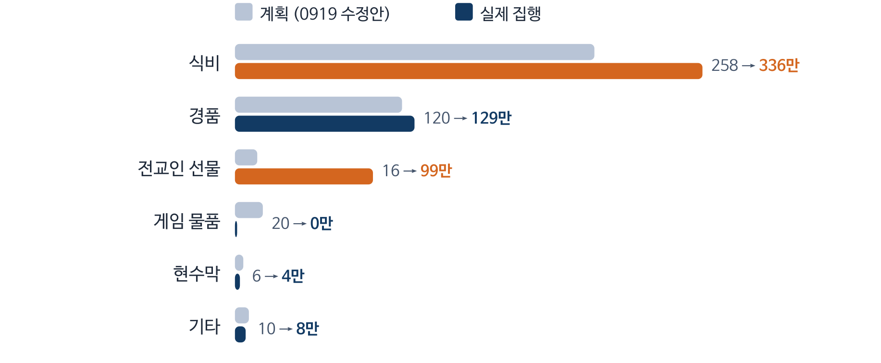
예산 집행 · 정산 (3/4)
5
계획(0919 수정안) 대비 집행
지출 항목 | 계획(원) | 집행(원) | 차이(원) | 집행률 | 비고
식비 | 2,580,000 | 3,356,490 | +776,490 | 130% | 간식·떡, 뒤풀이, 준비진 식사, 용기 포함
경품 | 1,200,000 | 1,288,750 | +88,750 | 107% | 행운 경품, 식사권, 주유권, 상품권
전교인 선물 | 160,000 | 990,600 | +830,600 | 619% | 치약 → 수건 품목 변경
게임 물품 | 200,000 | 0 | −200,000 | 0% | 지출 내역에 없음
현수막 | 60,000 | 35,500 | −24,500 | 59%
기타 | 100,000 | 77,000 | −23,000 | 77% | 대관료 + 롤케이크
지출 합계 | 4,300,000 | 5,748,340 | +1,448,340 | 134%
분석
수입 항목 | 계획(원) | 실제(원) | 차이(원)
재정 (교회 예산) | 3,800,000 | 3,950,000 | +150,000
기획위원 (목적 헌금) | 900,000 | 800,000 | −100,000
선교회·개인 찬조 등 | 0 | 998,340 | +998,340
수입 합계 | 4,700,000 | 5,748,340 | +1,048,340
지출이 계획보다 1,448,340원(+34%) 많았고, 계획의 여유 40만 원과 추가 수입 1,048,340원으로 메움
초과의 대부분은 식비(+776,490)와 전교인 선물 품목 변경(+830,600)
품목 변경·초과 집행이 승인 없이 이뤄짐 — 8단계 절차의 재승인 대상
게임 물품(계획 20만 원)은 지출 내역에 없어 확인 필요
※ 계획은 2026. 9. 19. 수정 계획안(지출 430만 원 · 수입 470만 원) 기준
Notes:
지출은 계획보다 34% 많았습니다. 초과분 대부분은 식비와 전교인 선물 품목 변경에서 나왔습니다.

Slide 15
예산 집행 · 정산 (4/4)
6
정산 전 확인할 사항
# | 확인 사항 | 내용 | 조치
1 | 장부 잔액과 통장 잔액 대조 | 장부는 잔액 0원이나, 회계 메모에 ‘잔액 150,619’가 따로 적혀 있음 | 통장 거래내역과 대조 후 확정
2 | 재정 50,000원 차감 사유 | 재정을 4,000,000원에서 50,000원 뺀 3,950,000원으로 기재 (같은 금액 개인 찬조와 관련 여부) | 차감 근거를 정산서에 기재
3 | 현물 찬조 금액 미기재 | 박대웅 장로 상품권 찬조가 금액 없이 기록됨 | 품목·수량·금액 기록
4 | 선교회 재정의 수입 처리 | 총여선교회 603,340원·대관료 수입 45,000원이 같은 금액의 지출과 짝을 이룸 | 교회 회계 수납 후 지출했는지 확인
5 | 계정 기재 오류 | 현수막을 대관료로 기재해 100원 차이가 생겼다는 회계 메모 | 계정 정정 후 금액 재확인
6 | 경품·상품권 수령 증빙 | 식사권·주유권·상품권 수령자가 메모로만 남아 있음 | 수령자 명단(서명)을 영수증과 보관
7 | 게임 물품 지출 누락 여부 | 계획 200,000원이 지출 내역에 없음 | 구입 여부와 재원 확인
7
다음 예산 편성 시 반영할 점
식비
실제 1인 약 13,800원 기준으로 식대·간식·용기를 한 항목으로 편성, 도시락·출장뷔페 견적 2곳 이상 비교
봉사자 식사
준비진 아침·뒤풀이 식사(356,050원)를 예산 항목으로 미리 넣고 인원·단가 기준을 정함
기념품
품목 변경 등으로 금액이 크게 늘면 주관 부서장이 담임목사 승인을 다시 받음
찬조금
선교회·개인 찬조는 교회 회계로 수납하고 계획서 ‘수입 처리’ 항목에 미리 적음
증빙
영수증·수령자 명단·현물 기록을 지출결의서와 묶어 D+14까지 정산서로 제출
총액
이번 실적 약 575만 원을 참고해 2027년 예산안을 정기 당회(11~12월)에 반영
Notes:
정산서 제출(10. 18.) 전에 일곱 가지를 확인해야 합니다. 특히 통장 잔액 대조와 게임 물품 누락 여부가 중요합니다.

Slide 16
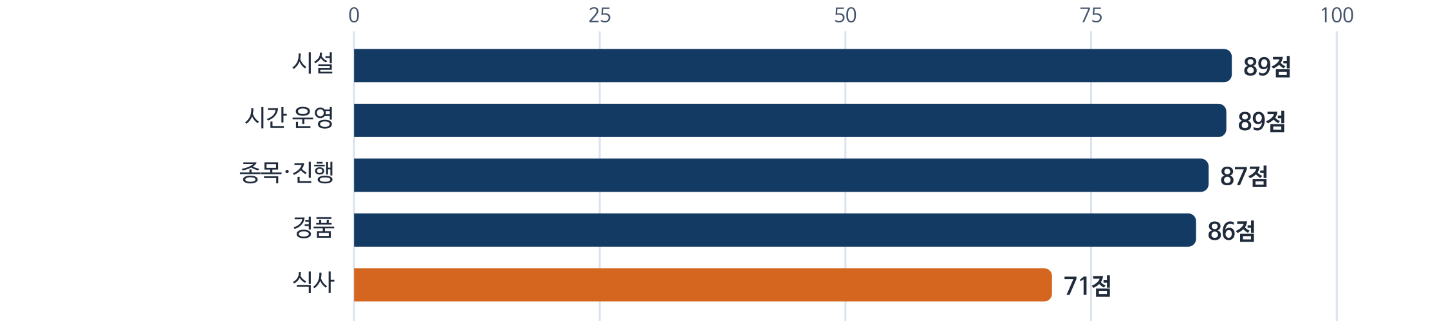
만족도 설문 결과 (1/5)
1
설문 응답과 성도님들의 한마디
참가자 | 응답자 | 응답률
243명 | 46명 (온라인 34 · 종이 12) | 18.9%
93%
98%
89%
분야별 성적표 (100점 만점)
전반적으로 만족
참가하길 잘했다
기대한 만큼 좋았다
85%
87%
57%
다음에도 참가
다른 성도에게 권유
준비·진행에 함께
시설·시간·종목·경품 86~89점, 식사 71점으로 가장 낮음
‘그렇다’(4·5점) 응답 비율
2
좋았던 점과 아쉬웠던 점
좋았던 점
아쉬웠던 점
장소까지 이동이 편했다 98%
추첨·시상이 공정했다 98%
개최 날짜가 적절했다 96%
배식·식사 장소가 편했다 57% (불만 17%)
식사 양이 충분했다 70% (불만 13%)
모르던 성도와 가까워졌다 54%
Notes:
응답은 46명(18.9%)입니다. 만족은 높고, 식사가 가장 약한 영역입니다.

Slide 17
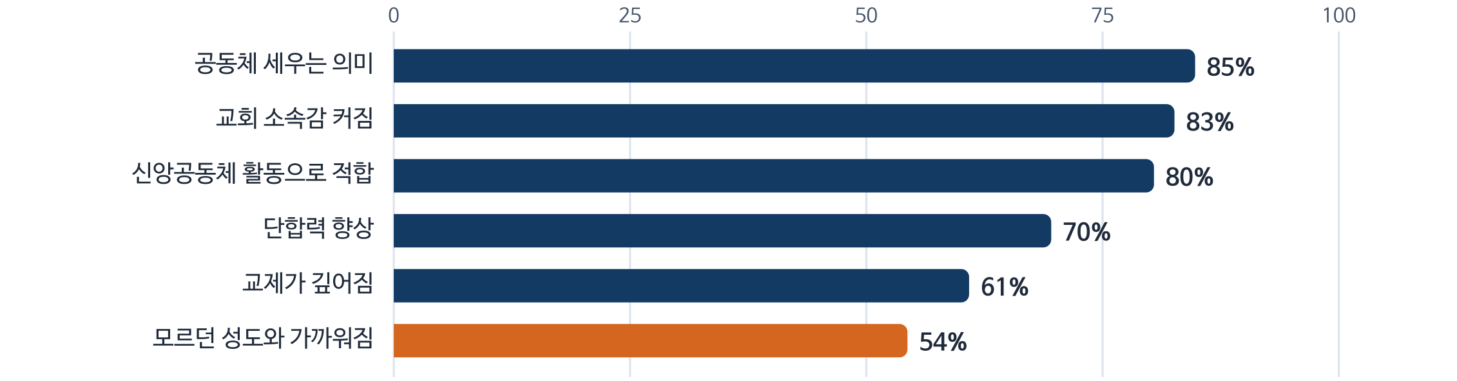
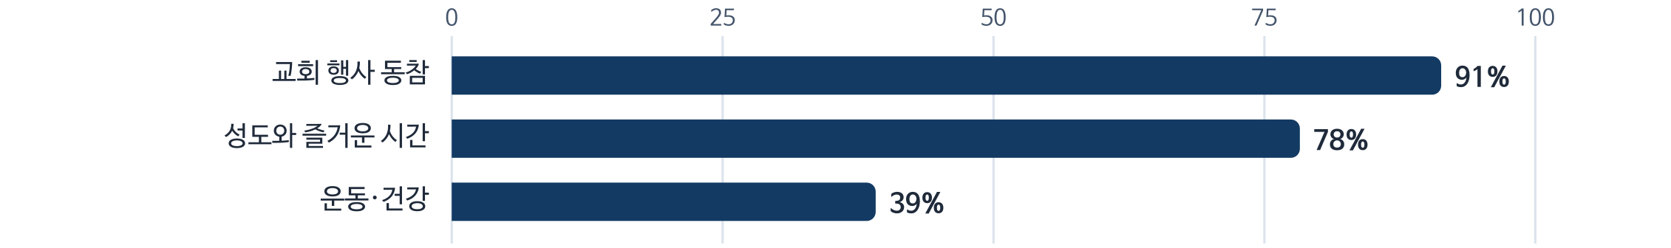
만족도 설문 결과 (2/5)
3
체육대회로 무엇이 달라졌나
4
왜 참가하셨나요
운동·건강(39%)보다 교회 행사 동참(91%)과 성도와의 즐거운 시간(78%)을 위해 온 성도가 훨씬 많음
10명 중 8명이 소속감과 공동체 의미를 느꼈지만, 새로운 성도와 가까워진 사람은 절반 정도
5
가장 많이 나온 의견 (자유 응답)
순위 | 주제 | 건수 | 주요 내용
1 | 모든 세대가 함께하는 종목 | 약 18건 | 어르신·유치부·아동부·청년이 함께하는 경기, 1인 1경기
2 | 감사와 만족 | 약 12건 | 질서 있는 진행, 준비 위원의 수고에 감사
3 | 식사·배식 | 약 9건 | 배식 불편, 밥 양 부족 — 도시락·출장뷔페 제안
4 | 진행·운영 | 약 7건 | 일정표 게시, 응원 점수, 경품 추첨 시간 단축
※ 한 응답에 여러 주제가 있으면 각각 셈. 건수는 내용을 읽고 분류한 근사치
Notes:
성도들은 운동보다 교회 행사에 함께하기 위해 왔습니다. 가장 많은 요청은 모든 세대가 함께하는 종목입니다.

Slide 18
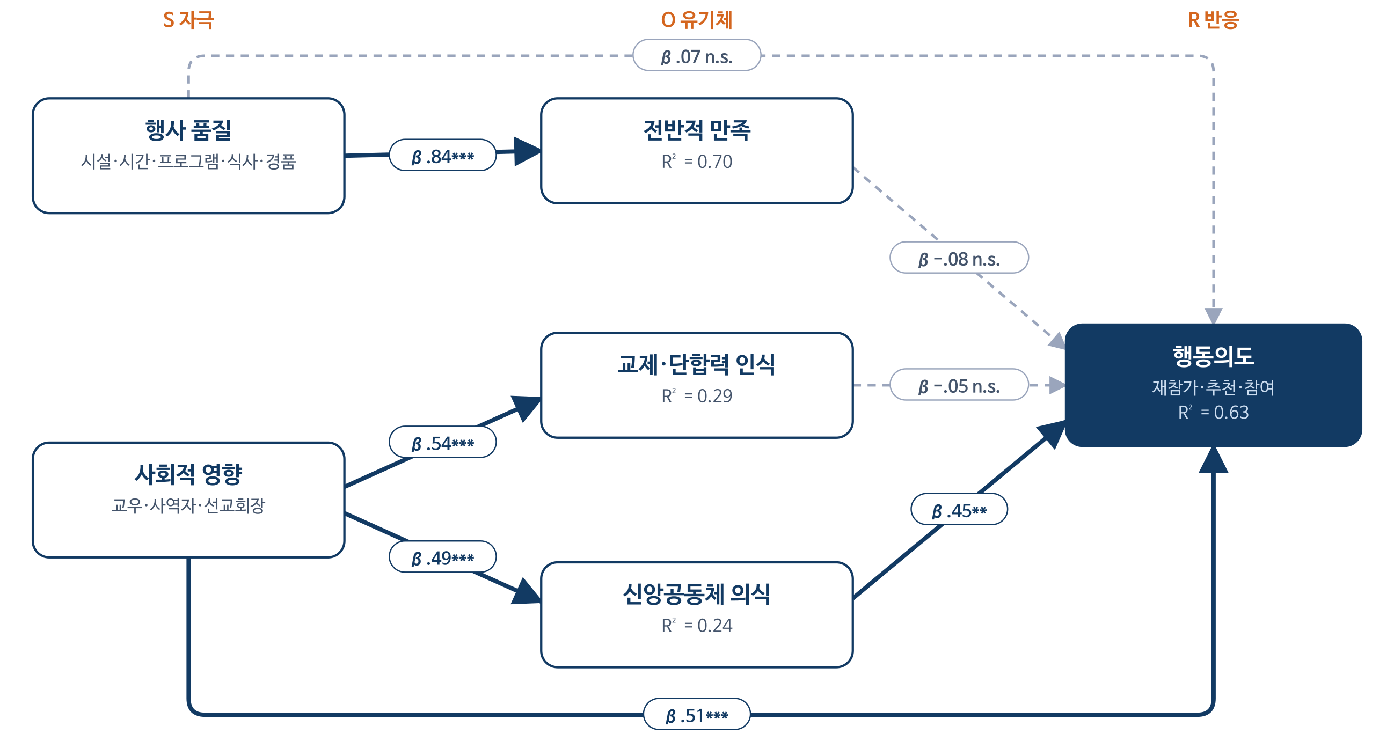
만족도 설문 결과 (3/5)
6
S-O-R 모형으로 본 결과
S-O-R(자극-유기체-반응) 모형: 바깥 환경(S)이 마음속 평가(O)를 바꾸고, 그것이 행동(R)을 낳는다는 이론 (Woodworth, 1929; Mehrabian & Russell, 1974)
S → O
행사 환경이 만족을 만들었다
행사 품질이 만족의 70%를 설명 (시설 영향 가장 큼)
S → O
권유가 공동체 인식을 만들었다
교우·사역자·선교회장 권유 → 교제·단합(29%), 신앙공동체(24%)
O → R
다시 오게 한 것은 공동체 의미
신앙공동체 의식 β .45, 전반적 만족은 영향 없음
S → O → R
권유 → 공동체 의식 → 참가 의향
유일하게 확인된 흐름 (간접효과 .21, 부분 매개)
실선: 의미 있는 경로 · 점선: 의미 없는 경로 · β는 영향력 크기
좋은 행사는 만족을 만들지만, 다음 참여를 만드는 것은 ‘함께 가자’는 권유와 ‘신앙공동체’라는 의미다
Notes:
S-O-R 모형은 환경(S)이 마음(O)을 거쳐 행동(R)이 된다는 틀입니다. 다시 오게 만든 힘은 만족이 아니라 공동체 의미와 권유였습니다. 상세 통계는 부록 23~24쪽에 있습니다.

Slide 19
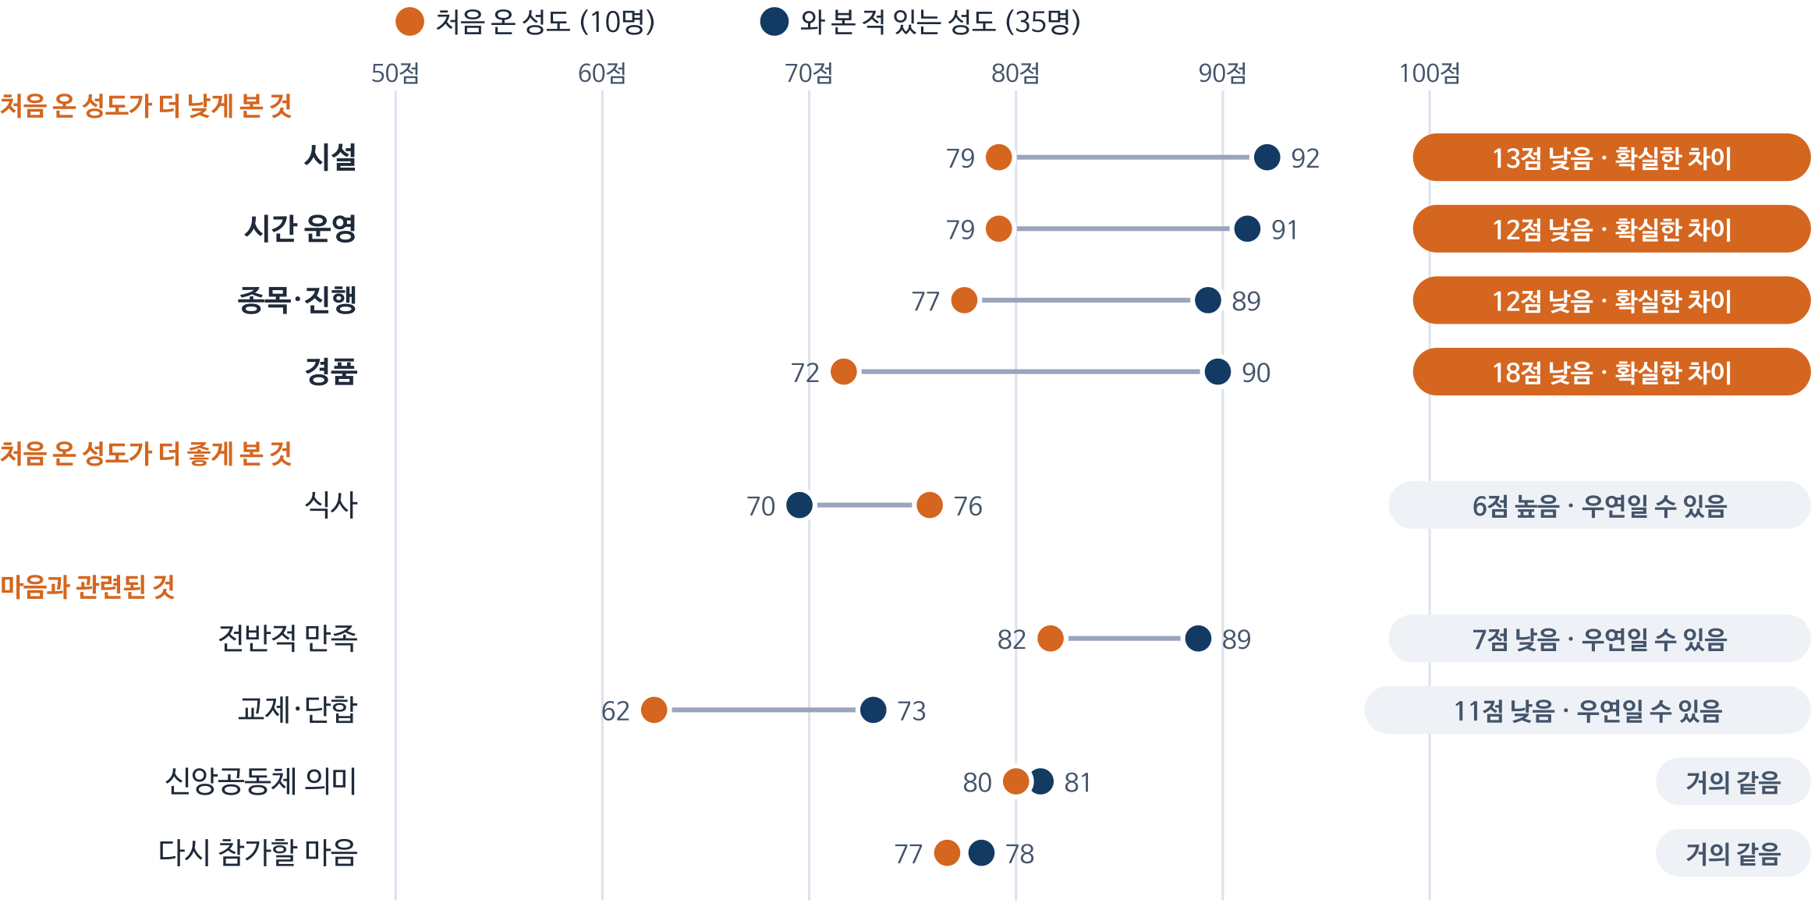
만족도 설문 결과 (4/5)
7
처음 참가한 성도는 어떻게 느꼈나
먼저 알아둘 점
첫 참가자 10명 vs 참가 경험자 35명 비교
첫 참가자는 대부분 새신자가 아님: 신앙 10년 이상 8명, 5년 미만 1명
신앙 5년 미만 응답자는 전체 3명뿐이라 따로 분석하기 어려움
첫 참가자 10명 중 8명은 응원·관람으로 참여
그림 읽는 법
주황 점 = 처음 온 성도, 남색 점 = 와 본 적 있는 성도의 평균(100점 만점)
두 점이 멀수록 생각이 달랐다는 뜻
‘확실한 차이’ = 인원이 적어도 우연으로 보기 어려운 차이 (Mann-Whitney 검정)
‘우연일 수 있음’ = 차이는 보이지만 인원이 적어 단정하기 어려움
진행 환경은 12~18점 낮게 평가했지만, 신앙공동체 의미와 다시 참가할 마음은 거의 같음
경품 72점 vs 90점으로 차이가 가장 큼 — 수량·종류·추첨 방식 중 무엇 때문인지는 설문만으로 알 수 없음
Notes:
첫 참가자는 진행 방식은 낯설게 느꼈지만, 다시 오고 싶은 마음은 경험자와 같았습니다. 첫 참가자는 대부분 새신자가 아닙니다.

Slide 20
만족도 설문 결과 (5/5)
8
처음 오는 성도도 함께 뛰는 체육대회 — 제안
① 처음 오는 성도를 위한 안내
② ‘짝꿍’ 배정 — 관람에서 참여로
근거 첫 참가자 ‘계획한 시간대로 진행’ 70%(경험자 94%), 경품 만족 60%(89%). 자유 의견에도 ‘일정표를 벽에 붙여 달라’
근거 첫 참가자 10명 중 8명이 응원·관람, ‘모르던 성도와 가까워졌다’ 40%(경험자 60%)
진행표(시간·종목·참가 대상)를 입구와 본부석에 게시
개회 예배 직후 3분간 종목·점수·경품 방식 안내
참가 신청서에 ‘첫 참가’ 체크 칸 추가
같은 팀 경험자 1명과 짝을 지어 한 종목 이상 함께 출전(1인 1경기)
담당 / 시점 진행 총괄·방송 / D-7 진행표 확정, D-1 게시
담당 / 시점 팀 편성·응원단장 / D-14 신청 마감, D-7 확정
③ 권유는 개인적으로
④ 섬김의 자리 열기
근거 첫 참가자의 재참가 마음은 교우 권유(상관 .65)와 함께 움직였고, 행사 만족(.12)과는 거의 무관
근거 첫 참가자의 80%가 준비·진행에 함께하겠다고 응답 (경험자 51%)
선교회·소그룹별로 아직 참가해 본 적 없는 성도 명단 정리
선교회장·리더가 1:1로 초대하고 교통·돌봄 사정을 확인
다음 준비위원회에 첫 참가자 초대
종목 보조·점수 기록·사진 등 작은 역할부터 경험자와 짝지어 배정
담당 / 시점 선교회장·소그룹 리더 / D-28 명단, D-21~D-14 초대
담당 / 시점 준비위원장·주관 부서 / D-45 준비위원 구성
Notes:
설문에서 나온 제안 네 가지입니다. 담당과 시점은 토의에서 확정합니다.

Slide 21
토 의
1
결정할 안건
# | 안건 | 결정할 내용 | 자료 | 결정 | 담당 | 기한
1 | 절차 개선 | 8단계 승인 절차와 표준 일정(D-30 계획서, D-14 승인) 채택 여부 | 8~9쪽
2 | 계획서·양식 | 계획서 13개 항목, 결재란, 지출결의서·결과보고서 양식 제정 | 10~11쪽
3 | 정산 | 정산 전 확인 7가지 처리, 결과보고서·정산서 10. 18. 제출 | 15쪽
4 | 행사 운영 개선 | 식사 방식(도시락·출장뷔페), 전 세대 공동 종목, 첫 참가자 안내·짝꿍 | 17·20쪽
5 | 2027년 준비 | 재정 내규(예비비·전용 한도·초과 기준) 제정, 2027 예산안 정기 당회 반영 | 11·15쪽
2
함께 나눌 질문
이번 체육대회에서 계속 이어 갈 것(잘된 점)은 무엇인가?
아쉬웠던 점 가운데 내년에 가장 먼저 고칠 한 가지는 무엇인가?
Notes:
35분 동안 다섯 가지 안건의 결정 내용과 담당, 기한을 정합니다. 빈칸은 회의에서 채웁니다.

Slide 22
결정 요청 사항
1
결과보고서 · 정산서 확정
10. 18.(일)까지 주관 부서가 재무부에 제출 (D+14)
2
잔액 확정과 처리
통장 잔액 대조 후 확정, 지정 후원금 잔액은 임원회 결정
3
개선 과제 담당 · 기한 확정
21쪽 안건별 담당자와 기한 결정
4
보고 및 내년 반영
분기 임원회 보고, 2027 예산안은 정기 당회에 반영
섬겨 주신 준비 위원과 모든 성도님께 감사드립니다
한 팀으로 뛰고, 한마음으로 웃은 하루 — 2026년 전교인 한마음 체육대회

Slide 23
부록 1. S-O-R 분석 상세 (1/2)
1
H1. 행사 환경(S) → 전반적 만족(O) — 지지
S 자극 | β | t | p | VIF
시설 | .38* | 2.27 | .029 | 4.61
시간 | .32† | 1.84 | .074 | 4.85
프로그램(종목) 운영 | .12 | 0.66 | .511 | 5.40
식사 | .08 | 0.90 | .372 | 1.13
경품 | .08 | 0.61 | .542 | 2.90
R² = .75, F = 24.15***
행사 환경이 만족의 75%를 설명, 개별로는 시설만 의미 있음
시설·시간·프로그램은 상관 .78~.86으로 사실상 ‘현장 운영’ 하나로 작용
식사는 점수는 낮지만 만족을 크게 깎지 않음
2
H2. 사회적 영향(S) → 공동체 인식(O) — 지지
O 종속변수 | S 독립변수 | β | p | 모형
교제·단합력 | 교우의 영향 | .38† | .098 | R² = .29, F = 8.90***
 | 사역자·선교회장의 영향 | .18 | .417
신앙공동체 의식 | 교우의 영향 | .24 | .299 | R² = .24, F = 6.94**
 | 사역자·선교회장의 영향 | .27 | .245
두 모형 모두 의미 있으나 개별 계수는 유의하지 않음
교우 권유와 사역자·선교회장 권유가 r = .82로 거의 같이 움직여 하나의 ‘사회적 영향’으로 보는 것이 타당
Notes:
회귀분석 결과입니다. β는 표준화 계수, *** p<.001, ** p<.01, * p<.05, † p<.10.

Slide 24
부록 1. S-O-R 분석 상세 (2/2)
3
H3. 내적 평가(O) → 행동의도(R) — 부분 지지
참가 동기의 조절효과 (H4) — 기각
4
독립변수 | β | p | VIF
행사 품질 (S) | .07 | .696 | 3.72
사회적 영향 (S) | .51*** | < .001 | 1.55
전반적 만족 (O) | −.08 | .672 | 3.59
교제·단합력 인식 (O) | −.05 | .723 | 2.03
신앙공동체 의식 (O) | .45** | .001 | 1.82
참가 동기 | 평균 | 만족×동기 | p
운동·건강 (27번) | 3.09 | −0.03 | .818
성도와 즐거운 시간 (28번) | 4.13 | 0.16 | .093†
교회 행사 동참 (29번) | 4.57 | 0.23 | .284
어떤 동기로 왔든 만족이 행동의도로 이어지는 정도는 같음
R² = .63, F = 13.83*** (O만 넣으면 R² = .46)
5
매개효과 — O가 S와 R을 이어 주는가
경로 (S → O → R) | 총효과 | 직접효과 | 간접효과 | 95% 신뢰구간 | 판정
행사 품질 → 전반적 만족 → 행동의도 | .48*** | .32 | 0.16 | [−0.15, 0.45] | 매개효과 없음
사회적 영향 → 교제·단합력 → 행동의도 | .70*** | .63*** | 0.07 | [−0.04, 0.28] | 매개효과 없음
사회적 영향 → 신앙공동체 의식 → 행동의도 | .70*** | .49*** | 0.21 | [0.07, 0.36] | 부분 매개
분석: 다중회귀, 부트스트랩 매개분석(PROCESS 모형 4 방식). 유효 응답 46명으로 구조방정식(200명 이상 권장) 대신 사용
Notes:
매개효과는 부트스트랩 5,000회로 검증했습니다. 신뢰구간이 0을 포함하지 않으면 매개효과가 있다고 봅니다.

Slide 25
부록 2. 첫 참가자 문항별 비교
비교한 척도 30문항 중 9문항에서 통계적 차이(Mann-Whitney 검정, p < .05). 아래는 차이가 크거나 주목할 12문항
문항 | 첫 참가 ‘그렇다’ | 경험자 ‘그렇다’ | 첫 참가 평균 | 경험자 평균 | 통계적 차이
경기장 규모·시설 | 70% | 86% | 3.70 | 4.51 | 있음
계획한 시간대로 진행 | 70% | 94% | 3.80 | 4.63 | 있음
진행 시간의 길이 | 80% | 91% | 4.00 | 4.63 | 있음
경품 종류·품질 | 60% | 89% | 3.70 | 4.49 | 있음
경품 수량 | 60% | 89% | 3.70 | 4.51 | 있음
추첨·시상 공정 ※ | 100% | 97% | 4.20 | 4.77 | 있음
화장실·휴게 공간 | 80% | 91% | 4.10 | 4.69 | 있음
종목 구성 | 90% | 91% | 4.10 | 4.60 | 있음
남녀노소 참여 | 80% | 89% | 4.00 | 4.51 | 있음
모르던 성도와 가까워짐 | 40% | 60% | 3.40 | 3.86 | —
다음에도 참가 | 90% | 83% | 4.20 | 4.37 | —
준비·진행에 함께 | 80% | 51% | 3.80 | 3.54 | —
※ ‘그렇다’ 비율은 둘 다 높지만, ‘매우 그렇다’(5점) 비율이 달라 평균에서 차이가 남. 첫 참가자는 10명이라 결과는 경향으로 읽어야 함
Notes:
비교한 척도 30문항 중 9문항에서 통계적 차이가 있었습니다. 추첨·시상 공정성은 둘 다 높지만 ‘매우 그렇다’ 비율에서 차이가 납니다.

